Slide 1
20강_태블릿 레이아웃-I
헤더 제작
네비(메뉴) 제작
Lecturer Kim Myoung-Ho
Nickname 블스
blogstudy@naver.com

Slide 2
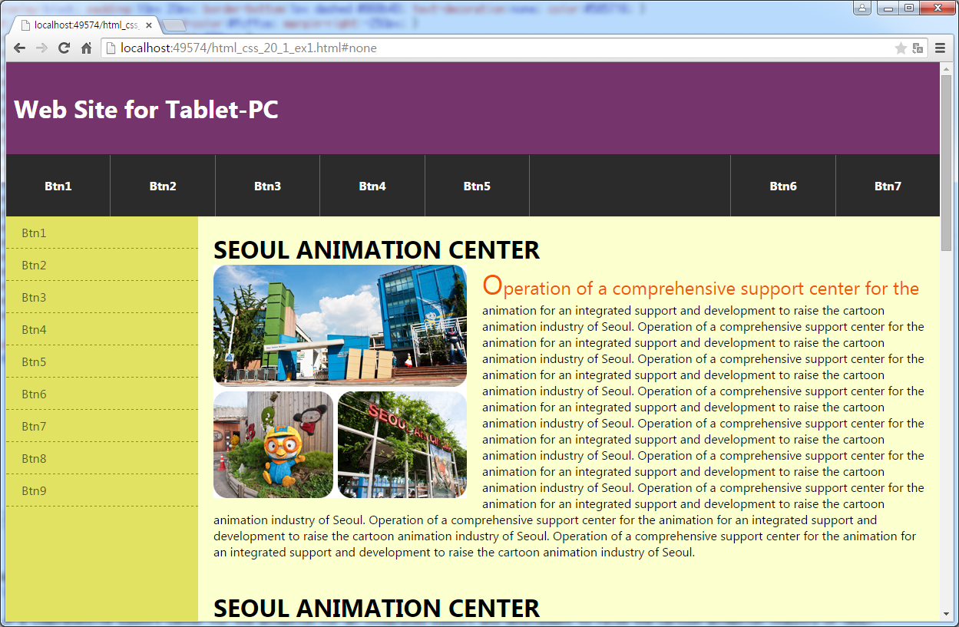
20-1. 헤더 제작
웹사이트의 상단에 해당하는 헤더를 제작 합니다.
(html_css_20_1_ex1)

Slide 3
20-2. 네비(메뉴) 제작
웹사이트의 좌측 메뉴를 제작 합니다.
(html_css_20_1_ex1)

